Slide 1
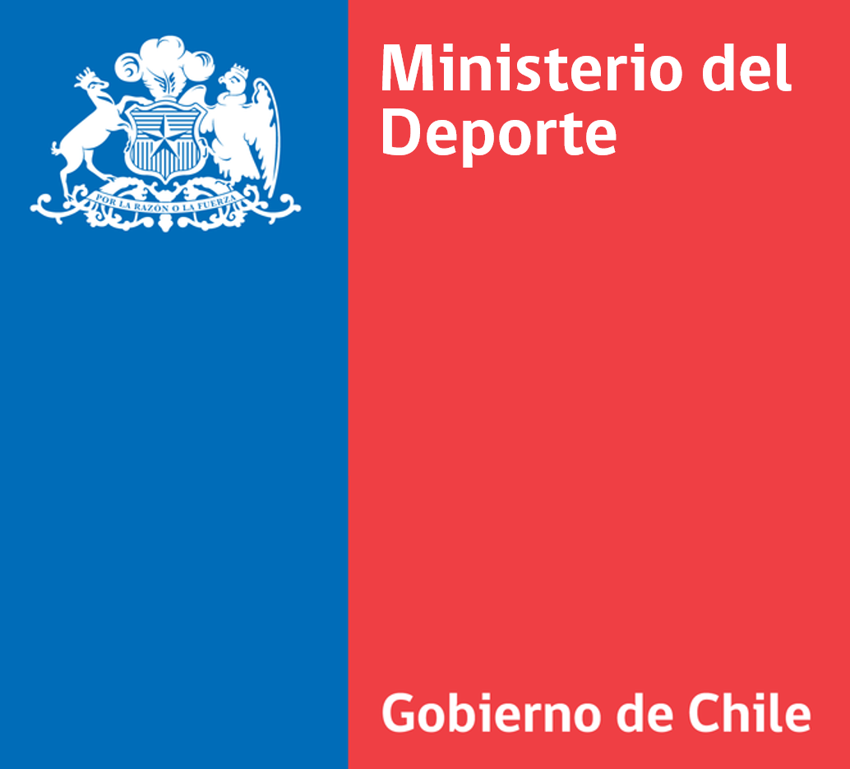
MODELO GESTIÓN DE PERSONAS – COVID 19
Subsecretaría del Deporte
Unidad de Gestión y Desarrollo de las Personas

Slide 2
Modelo de Trabajo
Modelo de Trabajo
La Unidad de Gestión y Desarrollo de Personas busca implementar un grupo de acciones que tienen como objetivo entregar herramientas a los/las Funcionarias/os para enfrentar de la mejor forma posible esta emergencia sanitaria.
Este modelo se basa en tres pilares: Capacitación, autocuidado emocional y apoyo al trabajo distancia con enfoque de género.

Slide 3
ANTECEDENTES GENERALES
Caracterización de la dotación (edad, sexo, hijos/as).
Personal con trabajo remoto
Condiciones de Riesgo del Personal frente a la pandemia
Resultados ISTAS 21
Diagnóstico del equipo de Gestión de Personas.

Slide 4
AUTOCUIDADO
ACTIVIDADES
Taller de Autocuidado Emocional en tiempos de covid-19
Grabación de 10 cápsulas que abordan diferentes temas: qué son las emociones, momento de crisis, estructura, manejo de la incertidumbre, relaciones laborales en contexto de crisis.
Taller de Liberación de Emociones
Fortalecer los recursos personales que los participantes tienen para hacer frente a sus distintas demandas emocionales, entregar herramientas de afrontamiento y generar una instancia de encuentro que en si misma, aporte al bienestar de los asistentes

Slide 5
AUTOCUIDADO
ACTIVIDADES
Talleres de prevención del estrés
Técnicas y ejercicios básicos de terapias alternativas, orientadas al desarrollo de habilidades personales e interpersonales de afrontamiento al estrés. Danza, Yoga, teatro, Expresión Corporal, Reiki, Meditación y Relajación.
Talleres de alimentación saludable
Entregar herramientas para aprender a cocinar de forma saludable y económica, permitiendo que los participantes adquieran hábitos alimenticios saludables.

Slide 6
METODOLOGÍA - ACCIONES AUTOCUIDADO
ACTIVIDADES
Taller de autocuidado emocional COVID-19
Desarrollo de cápsulas por psicologo experto en psicoterapia y desarrollo organizacional.
Se grabarón 10 cápsulas y se efectúo un taller en vivo de cierre
Taller de Liberación de Emociones
La metodología involucra levantamiento de información con entrevistas individuales a cada persona de regiones,el desarrollo de talleres por equipo regional efectuado por un psicologo experto en la materia y finaliza con una etapa de seguimiento
Talleres de prevención anti estrés
Se efecutarán clases de cocina en linea y charlas nutricionales
Taller de Alimentación Saludable
Se efectuarán dos veces a la semana de junio a diciembre talleres de yoga, pausa funcionales,etc
Serán efectuados por profesores especializados
Uso de plataformas para el desarrollo de los diferentes cursos

Slide 7
MUCHAS GRACIAS

